Slide 1
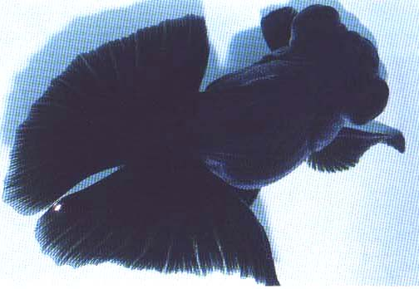
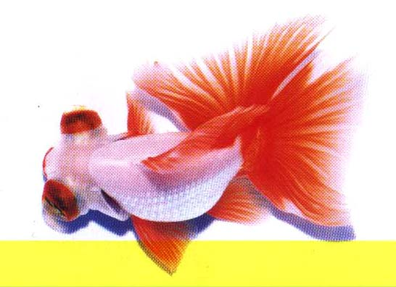
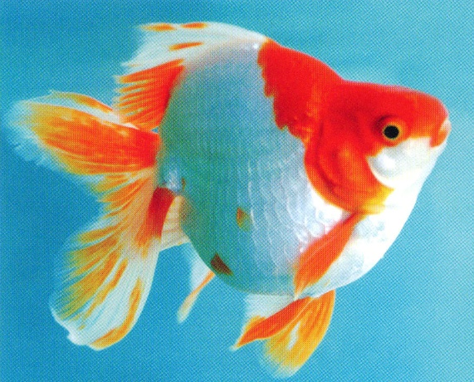
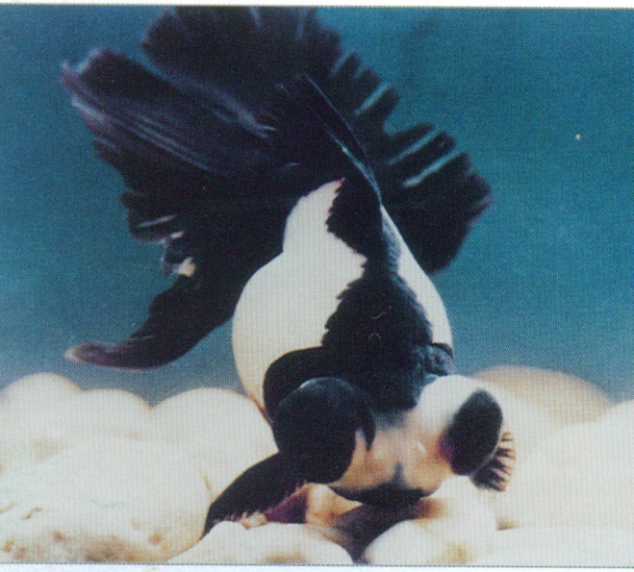
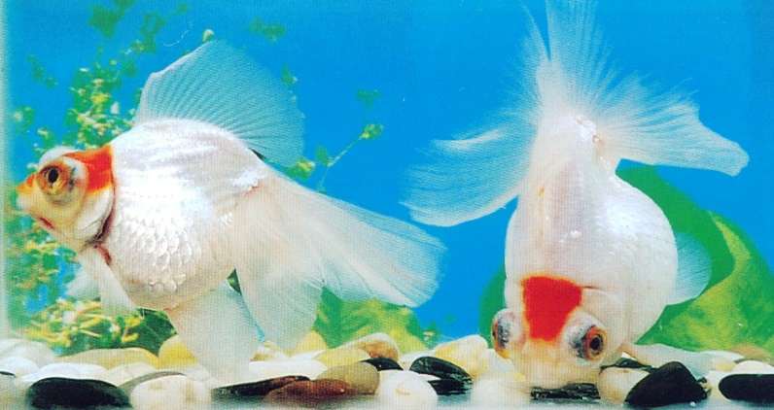
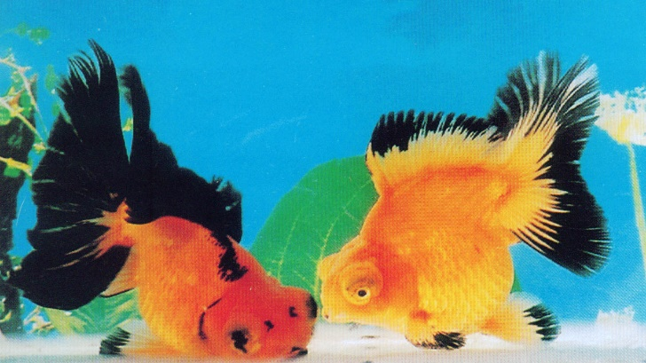
第二章 金鱼的养殖

Slide 2
第七节、金鱼的选择与鉴赏
一、金鱼鉴赏标准
二、中国金鱼的评定标准
三、金鱼的选择

Slide 3
一、金鱼鉴赏标准
金鱼的品种很多，有些品种比较普遍，价格便宜，有些品种比较稀有，价格就比较贵。但就鉴赏金鱼而言，应不管贵贱，按公认的鉴赏标准来评判。

Slide 4
（一）形态标准
基本要求：必须体态端正，体形匀称，各部分对称。
鳍的要求：长短均应符合品种要求，
尾鳍4尾者较3尾者为上
背鳍以长而高、挺拔竖直为佳品
其它各鳍应刚柔适度，能充分伸展的为好
其品种特征：越明显越为上品。

Slide 5
（二） 色彩标准
金鱼的色彩以通体浓艳鲜明为佳。具体视不同风格而异：
单色鱼要求色纯无暇斑：红色鱼要从头到尾通红似火；墨色鱼要乌黑闪光；紫色鱼要终身色泽稳定。
双色鱼要求色块相间而不乱、图案醒目。

Slide 6
五花鱼要求底色为兰，五色齐全。
鹤顶红、鹅头红要全身银白，头顶肉瘤端正，红如五月榴花。
红头鱼只能“齐鳃红”（红色不能超过鳃盖）
短鳍要求浑厚色深，近鳍端色渐浅
长鳍要求色浅、薄而透明。

Slide 7
（三） 动态标准
要求：
游动时起落稳重平直
静止时尾鳍下垂，体态保持平衡

Slide 8
二、中国金鱼的评定标准
该标准被第3、4、5届中国花卉博览会采用金鱼评定采用百分制加附加分的办法：总分70～80分为商品鱼（C级）；80～90分为优质鱼（B级）；90分以上为名贵金鱼（A级）。
名贵金鱼中又分五个等级：

Slide 9
90.1～92分为A级；
92.1～94分为AA级（2A级）；
94.1～96分为AAA级（3A级）；
96.1～98分为AAAA级（4A级）；
98.1～100分为AAAAA级（5A级）；
100分以上为顶级。
具体评分标准如下：

Slide 10
（一）体态（10分）
得分
标 准
9～10
鱼体健壮、活泼、均衡，体圆膘肥、诸鳍齐全、舒展。四开尾，敞大，大、挺而有力、无曲折。鳞片完整无损、有光泽、无再生鳞
7～8
鱼体健壮，膘情尚好，诸鳍齐全，有1～2片再生鳞（在3米内不容易觉察到）
5～6
鱼体健壮，膘情一般，诸鳍齐全，四开尾但不敞开，有3～5片再生鳞（在3米内不容易觉察到）
3～4
鱼体较瘦或躯体不匀称。缺臀鳍，四开尾、部分略有卷折，有明显再生鳞
1～2
鱼体瘦弱，鳍有残缺，尾鳍不四开，有曲折，有掉鳞

Slide 11
（二）品种特征（50分）
品种
得 分
40～50
30～40
20～30
珍珠鳞
珠鳞粗大、鼓凸、排列整齐至背脊、腹部和尾柄基部，无缺损、无杂鳞、无再生鳞，头小嘴尖，腹圆如球，尾大挺敞。
珠鳞粗大、鼓凸、但排列不到底，尾小。
珠鳞偏小或细鳞，有缺鳞，腹鼓不圆。

Slide 12
水泡
圆、软、特大、透明、左右对称，两眼方向正常。
背脊圆滑，体粗短、尾柄粗。
圆、软、大、较透明，背脊较平滑或为高鳍
欠圆、软、大小一般，背脊欠平滑，但无明显凹凸

Slide 13
寿星头
狮子头
头、鳃、下颚肉瘤如草莓状、非常发达宽大；眼嘴凹入肉瘤内。寿星头背脊弓形光滑
头、鳃部肉瘤呈块状，稍发达宽大，眼嘴不明显凹入肉瘤内。寿星头背脊平滑
头部肉瘤欠发达。寿星头背脊欠平滑，但无明显凹凸

Slide 14
鹤顶红
全身洁白莹亮，头顶肉瘤鲜红方正，高隆起、致密，呈草莓状，无缺鳞、无再生鳞
全身洁白，头顶肉瘤红、隆起，但不十分方正
全身玉白，头顶肉瘤高，但红色稍微超出肉瘤边缘，腹部有少许红点或黄斑

Slide 15
龙睛
两眼圆大、鼓凸，如算盘珠，占面颊1/2以上，左右对称，头平宽，体短粗
两眼如苹果形，外突、对称，眼大但不及面颊的1/2，体较短、粗壮
两眼如灯泡形或牛角形，外突、对称无大小，体形稍瘦长

Slide 16
龙睛蝶尾
尾鳍宽大、平敞，蝶形明显，体形短而圆，其他特征如龙睛
尾大尚平敞，蝶形明显，体形较短、较圆
尾中等大，但平敞，蝶形不明显或有一角稍卷折

Slide 17
绒球
圆、大、致密，左右对称。蛋种背脊平滑，文种背鳍挺拔，尾长大敞开
球体大、稍松，左右对称无大小，球系带短。蛋种背脊平滑，文种背鳍、尾鳍舒展
球体大小一般，球系带稍长。蛋种背脊欠光滑，但无明显凹凸疤痕

Slide 18
朝天眼
两眼圆大而平直朝天，外突、左右对称无大小，背脊圆滑，体短粗壮
两眼欠平朝天，外突，左右对称无大小，体较短
两眼翻转约45°，左右欠对称，稍有大小，背脊欠平滑，但无明显凹凸疤痕

Slide 19
丹凤
鳞软无杂鳞，体短粗圆，尾大特长，小眼嘴尖，背脊圆滑
鳞软、有零星正常鳞片，体短粗，尾大、长，背脊平滑
鳞软、有少量正常鳞，体稍长，尾一般，背脊平滑，但无明显凹凸疤痕

Slide 20
琉金
背峰高、驼峰鼓突，体短略呈三角形，尾大、长、敞，尾长超过1/2体长，体高超过体长
背峰高，尾大、长、敞，体高近等体长
背峰高，尾大、长、敞，体高不及体长

Slide 21
蓝畴
躯体呈卵圆形，背宽，背后部向下弯曲、呈弓形，尾鳍上翘，其夹角小于90°，侧视尾鳍遮住臀鳍，头部肉瘤非常发达，眼、嘴陷于其中
躯体呈卵圆形，背后部下弯呈弓形，尾鳍上翘其夹角近于90°，尾鳍稍敞，头部肉瘤非常发达
躯体呈弧形，尾背夹角大过90°，尾鳍稍平敞，头部肉瘤一般

Slide 22
（三）色彩（25分）
得分
标 准
21～25
色彩亮丽、有光泽，色纯醒目、无杂斑，五花鱼应以浅蓝色为底，色彩协调
16～20
色彩鲜艳，稍有一点杂斑，色斑过于细碎，但仍斑斓不失美丽
11～15
色彩一般，光泽度一般，五彩鱼黑色素过多
5～10
色彩暗淡、无光泽

Slide 23
（四）动态游姿（15分）
得分
标 准
11～15
游动时尾鳍轻摇，起落稳重平直。静止时诸鳍舒展，不侧偏、不倒悬
6～10
游动时平稳，静止时尾鳍稍下垂或稍侧偏
1～5
游动时欠平稳，静止时侧偏或倒悬

Slide 24
（五）、加分
得分
标 准
加1～4分
有潜质（各种观赏性状会越养越好）
加1～4分
鱼体大规格（隔年大鱼，鱼龄隔1年加1分，或15厘米以上每5厘米加1分）
加1～6分
体色有特征（如体色图案像熊猫、喜鹊、葡萄等），或为新品种

Slide 25
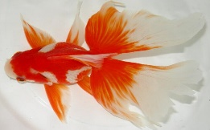
三、金鱼的选择
1、体形、动态、神韵等各方面。
体形要讲求均匀，尾鳍自然伸展，即不低垂亦无上翘，无论是游动还是静止，都能保持鱼体平衡和稳定。
游动姿态优雅自如

Slide 26
2、要求鱼体对称
不论哪一个部位都须给人以自然、完整之感。不但讲求体态的整齐和对称，还要讲求各器官在整体结构中的比例之和谐。

Slide 27
3、要求鱼体各部位健全
各鳍完整，舒展无卷褶，鳞片整齐无损、有光泽，无再生鳞片等。

Slide 28
4、品种特征要突出明显
金鱼各品种之所以自成品系，就在于它们有着不同的品质特征，所以其品种特征越强列越突出越好。特别是那些由两个品系金鱼杂交而产生变异的品种，则应有更强烈突出的品种特征。

Slide 29
5、色彩
对于金鱼色彩美的要求，只要它颜色鲜明强烈，色斑清晰明朗，色块排列谐调而富变化，就大致符合我们对颜色要求的标准。具体地说，单色者宜鲜艳纯正，双色三色者色块之间镶嵌美妙，或对称，或色彩对比鲜明。

Slide 30
6、大小
以大为美、贵。大反映出旺盛、强健的生命力，从而增强了美感的表现力。“大” 不仅体现在整个形体方面，而且也体现在反映该鱼特征的某一局部器官方面，如龙睛、高头、水泡、绒球等。

Slide 31
7、稀有
以稀为贵：
在成长中被不断挑选淘汰，有的品 种淘汰率极高
有些品种较难饲养，存活率低，成品率更低。

Slide 32
The End

Slide 36
The End

